Slide 1

Git
4 марта 2016 года

Slide 2
План занятия
Для чего нужны СКВ
Git
Общая информация
Основные команды
Типовой Workflow с использованием Git
Практикум
Github, Bitbucket и удаленные репозитории
Что это
Как использовать
Как мы будем это использовать
Практикум
Ссылки на дополнительные ресурсы

Slide 3
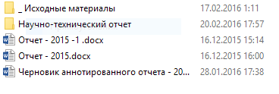
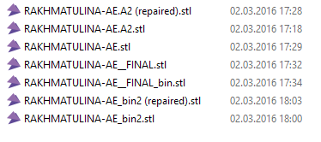
Для чего используют СКВ

Slide 4
Для чего используют СКВ
Много версий каждого файла
Легко забыть, чем они отличаются
Особенно если прошел месяц
Особенно, если вы хотели это забыть
Если файлов много, все становится совсем плохо

Slide 5

Для чего используют СКВ

Slide 6




Для чего используют СКВ

Slide 7
Для чего используют СКВ

Slide 8
Для чего используют СКВ
?

Slide 9
Для чего используют СКВ

Slide 10
Для чего используют СКВ
Центральный репозиторий

Slide 11
Для чего используют СКВ
Главный
репозиторий

Slide 12
Git.
Самая популярная
Подходит для малых и (очень) больших проектов
Чем сложнее проект, тем больше плюсов
Освобождаетот необходимости помнить много деталей
Упрощает параллельную разработку коллективом
Базовый навык любого программиста в 2016 году

Slide 13
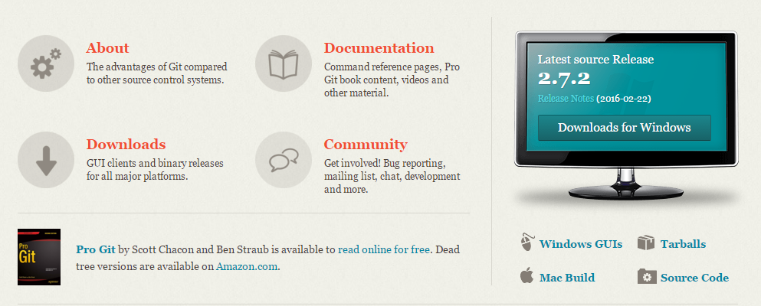
Установка Git
http://git-scm.com

Slide 14
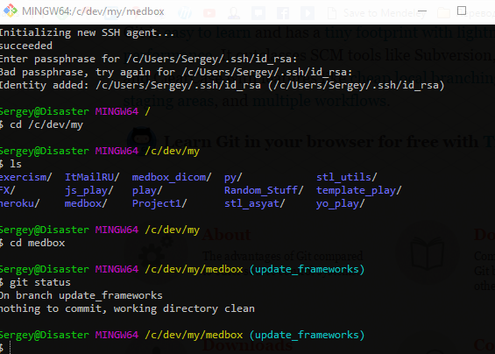
Работа из командной строки!

Slide 15
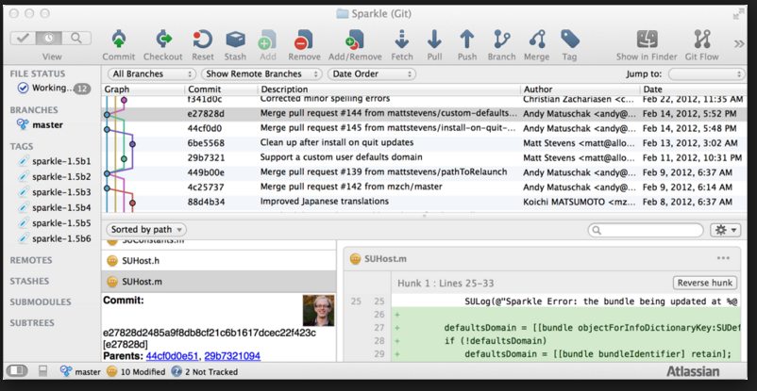
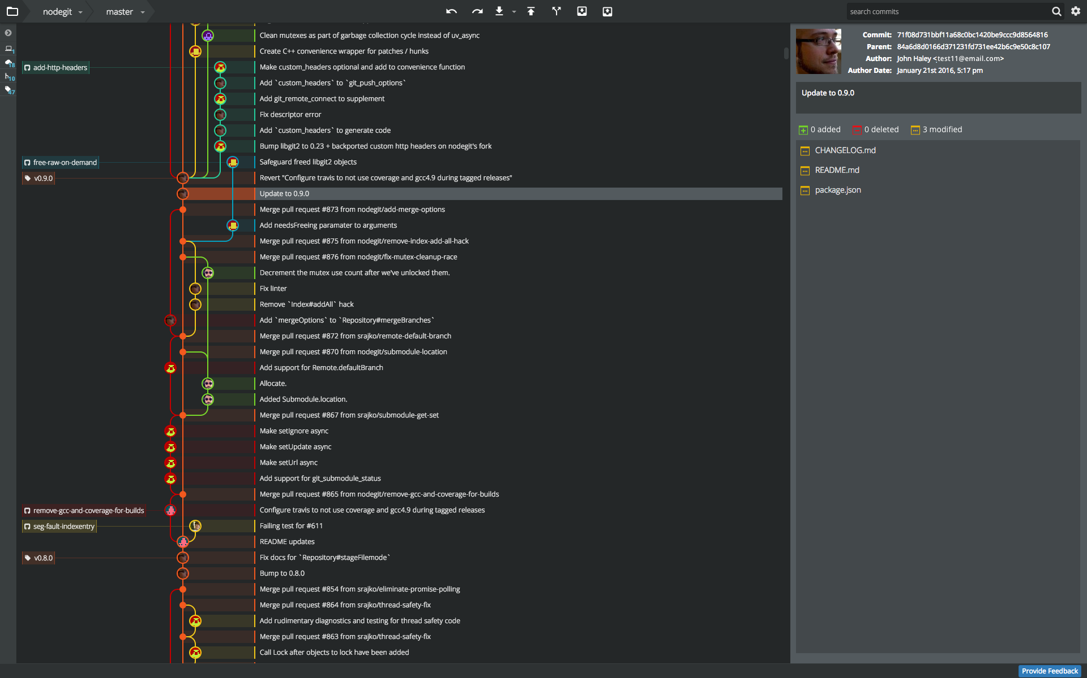
Есть и графические интерфейсы, но не советую

Slide 16
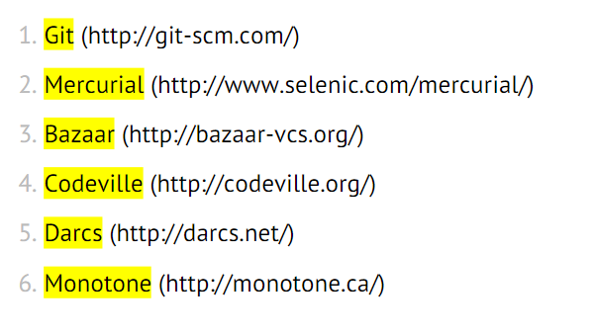
Аналоги и конкуренты

Slide 17
Основные команды
git help <команда> - справка по командам
git init <project-name> - создание нового (пустого) репозитория
git config – настройки
git status – текущее состояние репозитория
git add – добавить файл в репозиторий (в Staging area)
git commit –m “комментарий” – «коммит» изменений
git branch <some_branch> - создать новую ветку, работа с ветками
git checkout <some_branch> - переключиться на ветку
git merge – слияние веток
git log – просмотр истории коммитов
git push
git pull
git clone

Slide 18
Типовые сценарии работы
создать или склонировать репозиторий:
git init / git clone
сделали изменения в процессе разработки, хотите зафиксировать новое состояние:
git add .
git commit –m
начинаете разрабатывать новую фичу, но хотите оставить прежнее состояние репозитория доступным:
git branch new_super_feature
git checkout new new_super_feature
git add / git commit …
git checkout <предыдущая ветка>
git merge new_super_feature

Slide 19
Практикум

Slide 20
Github и удаленные репозитории
Типовой рабочий процесс немного отличается:
Создать пустой репозиторий на Github’е
клонировать (git clone) в локальную папку
появляются дополнительные команды для синхронизации с удаленным репозиторием:
git push origin master – залить новый код из локального репозитория в удаленный
git pull – наоборот
для корректной работы необходимо настроить SSH
https://help.github.com/articles/generating-an-ssh-key/

Slide 21
Практикум: удаленные репозитории

Slide 22
Ссылки на материалы
http://zzet.org/learn-git.html - хороший онлайн-учебник (RU)
http://eax.me/git-commands/ - шпаргалка по git (RU)
http://git-scm.com/book/ru/v1 - онлайн-книга (RU)
https://www.atlassian.com/git/tutorials - оч. хороший краткий справочник (EN)
Чакон С., Штрауб Б. - Git для профессионального программиста (Библиотека программиста)
http://1drv.ms/1Tt1C32
Google “git + ваш вопрос”

